Slide 1
基于随机RMD方法的山地景色绘制
姓名:孙旭昊
专业:计算机科学与技术
学号：14031010109

Slide 2
随机RMD方法
RMD方法即随机中点位移法，是对分形布朗运动的直接应用。一维随机中点位移法的思想是：针对一己知端点高程（或属性）的线段，其线段中点的高程（或属性）为其两端点高程（或属性）的平均值再加随机位移量，位移后的两线段再进行上述中点细分并位移，递归直到满足所需的分辨率为止。将其推广到二维，依据表面构网方式的不同，其模拟可分为三角形边线细分法、菱形-方形法等方法，其实现思想与一维类似。下面我们来详细介绍一下三角形边线细分法。

Slide 3
三角形边线细分法
三角形边线细分法是对三角形各边进行等分， 再将各中点连接起来，这样—个三角形就变成了四个小三角形，然后在各中点上增加一个高斯随机偏移量，其标准偏差由以下式给出：
S=k*2
其中，i为迭代次数，是一个比例因子，H是Hurst指数。由于各个三角形在不同的时间，以不可预知的顺序进行细分操作，为了保证三角形之间有良好的衔接性，必须使相邻的两个三角形的公共边在高程上具有相同的位移量，另外由于各相邻三角形间没有信息传递，因此这是一种与细分操作前后无关的方法，这一点很重要，因为这导致了所谓的“折痕问题”。即地景表面留有不自然的线型轨迹，并且不能通过局部平滑去除，下面是算法步骤。

Slide 4
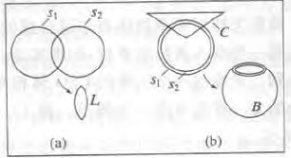
如图2(a)是两个球体通过交集构造的透视镜。球体S1和S2相交，符号上我们通常用L记成等式：
L= S1∩S2
图2(b)给出了有差集操作得到的一个鱼缸。这个鱼缸可由下面的等式定义：
B=( S1-S2)-C
图2 透镜和鱼缸

Slide 5
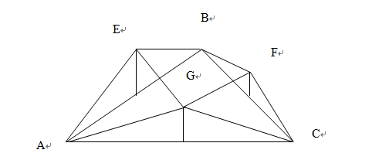
图4-1 三角形边线细分法

Slide 6
① 在平面上画一个△ABC。
② 选择AB线段中点，并沿y方向加一个随机量h1，得到E点；选择线段AC的中点，并沿y方向加一个随机量h2，得到G点；选择线段BC的中点，并沿方向加一个随机量h3，得到F点，如图4-1所示。其中，h1， h2， h3的取值范围相同。
③ 连接AE，BE，BF，CF，从而构成△AEG，△BEF，△CFG，△EFG这4个小三角形，并将原来的△ABC抹去。选择明暗不同的4种颜色，分别填充这四个三角形。

Slide 7
④ 分别基于步骤③形成的4个小三角形中的每一个三角形，重复执行步骤②和步骤③，其中所添加的随机量 hi的取值范围相同，但要小于上一级随机量的取值范围。
依此类推，直至完成预定递归次数。
下面对上述算法作几点说明：
（1）步骤②中所提到的3个随机量h1， h2， h3之所以要选择同样的取值范围，目的是使三角形3个边上的中点位移在同一级别内。另外要注意，随机量可加可减，所以中点位移可上可下，这样可使所构造的山，既有山峰，也有山谷。
（2）步骤③中只提到了填充4个三角形，应为原三角形的三条边将被抹去，而且在实际编程中，如图4-1所示的3个高度线并不需要画出，所以现在只剩下4个小三角形。

Slide 8
（3）步骤④中提到的从下往上不同级别的h值取值范围会越来越小，目的是考虑到人的视觉感受，山基离观察者较远，正可谓近大远小。
（4）此算法有一个暗点，在编程时应十分注意。既每一级中点位移时，都是基于每一个独立的小三角形进行的，但由于图4-1中所示的4个小三角形有共用边，从而会出现共用边被位移两次的情况，而且两次位移的高度会不一样（因为位移中有随机量），这样会使山体造成裂痕，视觉效果不佳。建议在实际编程时，先位移三边都是共用边的三角形（如△EFG），然后其他三角形在位移时，只位移非共用边即可

Slide 9
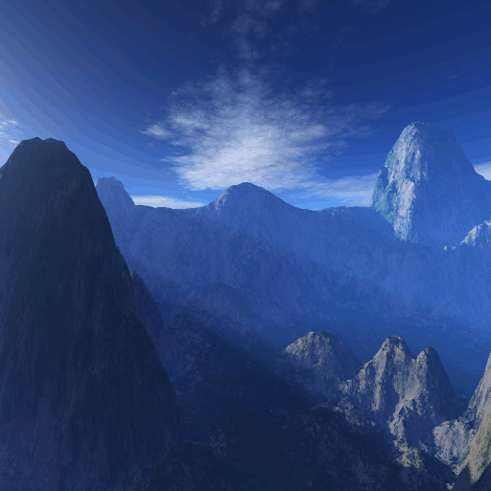
图4-2 RMD算法仿真（1）

Slide 10
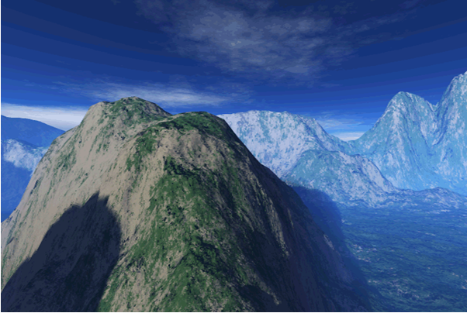
图4-3 RMD算法仿真（2）

Slide 11
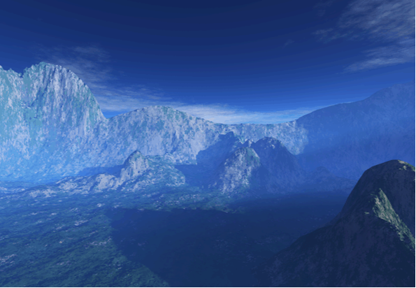
图4-4 RMD算法仿真（2）

Slide 12
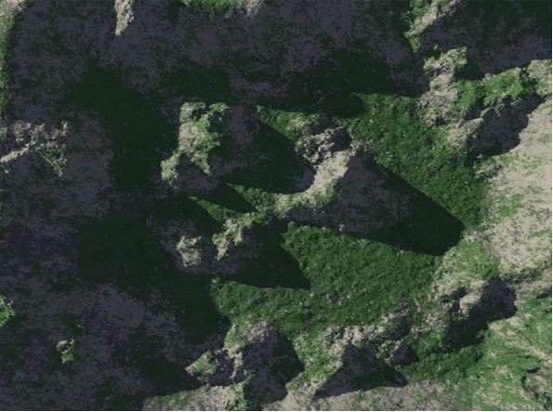
图4-4 RMD算法仿真（2）

Slide 13
谢谢！

